Slide 1
البندول البسيط
المحاضرة الخامسة

Slide 9
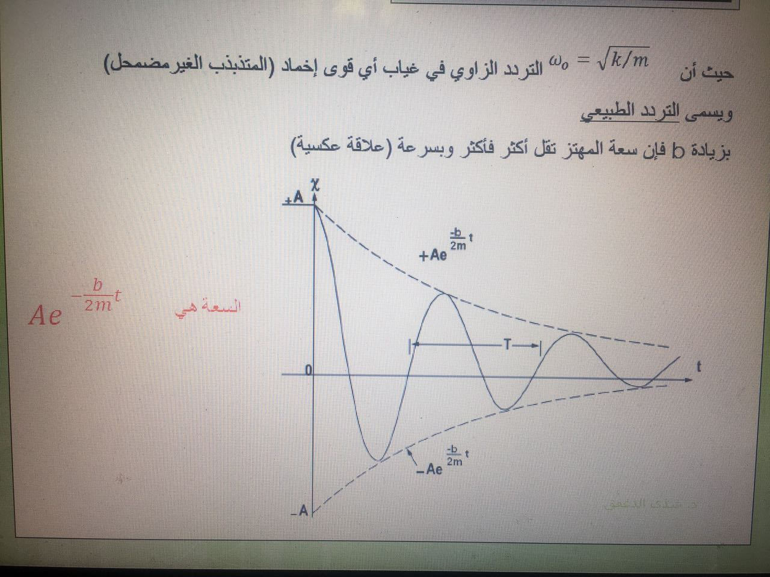

Slide 10
